Slide 1



Муниципальное бюджетное дошкольное образовательное учреждение «Детский сад компенсирующего вида №1» городского округа город Салават Республики Башкортостан
НОВЫЕ ОБРАЗОВАТЕЛЬНЫЕ ПРОГРАММЫ
ФОП ДО
(федеральная образовательная программа дошкольного образования) и
ФАОП ДО
(федеральная адаптированная образовательная программа дошкольного образования для обучающихся с ограниченными возможностями здоровья)

Slide 2
1 сентября 2023 года вступила в силу новая Федеральная адаптированная образовательная программа дошкольного образования (далее ФАОП ДО), которая была утверждена Министерством просвещения РФ 24 ноября 2022 года (приказ № 1022).
ФАОП ДО реализуется для детей с ограниченными возможностями здоровья (ОВЗ)
Цель ФАОП ДО – обеспечить условия для дошкольного образования, которые определяются общими и особыми потребностями детей раннего и дошкольного возраста с ОВЗ, их индивидуальными особенностями развития и состояния здоровья.
В МБДОУ № 1 г.Салавата реализуется адаптированная образовательная программа дошкольного образования детей с тяжелыми нарушениями речи (АОП ДО детей с ТНР) на основе ФАОП ДО детей с ТНР

Slide 3


«Мы разрабатываем такую программу, я, наверно, впервые об этом скажу, помощи родителям, у которых родился ребенок, именно с точки зрения того, как его воспитывать. Ребенок в дошкольном детстве должен максимально развиваться, он должен общаться со сверстниками, играть, у него должны
развиваться основные психологические функции. А в школе
его уже потом научат читать и писать»
Министр просвещения России Кравцов Сергей Сергеевич

Slide 4

Цель ФОП ДО – разностороннее развитие ребенка
дошкольного возраста на основе духовно-нравственных
ценностей российского народа, исторических и национально-культурных традиций.
Цель ФАОП ДО – обеспечение условий для дошкольного
образования, определяемых общими и особыми потребностями обучающегося с ОВЗ, индивидуальными особенностями его развития и состояния здоровья.

Slide 5
ФОП (ФАОП) ДО - это норматив, который был разработан для осуществления
следующих функций:
создать единое федеральное образовательное пространство
для воспитания и развития дошкольников;
обеспечить детям и родителям равные и качественные условия дошкольного образования на всей территории России;
создать единое ядро содержания дошкольного образования, которое будет приобщать детей к традиционным духовно-
нравственным и социокультурным ценностям, а также воспитает в них тягу и любовь к истории и культуре своей страны, малой родины и семьи;
воспитывать и развивать ребенка с активной гражданской позицией, патриотическими взглядами и ценностями.

Slide 6
ФОП ДО и ФАОП ДО и Федеральный государственный стандарт дошкольного образования стали основой для разработки образовательных программ ДОО и адаптированных образовательных программ ДОО
Основа для ОП
ФОП
ФГОС
Основа для АОП
ФАОП
ФГОС

Slide 7
Отличие ФОП (ФАОП) ДО от ООП ДО
более детализирована,
рассчитана на дошкольное воспитание разных
возрастных групп,
направлена на воспитание патриотических и интернациональных чувств,
сделан акцент на правила безопасного поведения в различных ситуациях,
представлен примерный перечень музыкальных
и художественных произведений искусства, анимационных и кинематографических
произведений.

Slide 8


Разделы ФОП (ФАОП) ДО:
целевой
содержательный
организационный
В структуру ФОП (ФАОП) ДО входят:
федеральная рабочая программа образования;
федеральная рабочая программа воспитания;
программа коррекционно-развивающей работы;
примерный режим и распорядок дня в дошкольной группе;
федеральный календарный план воспитательной работы.

Slide 9
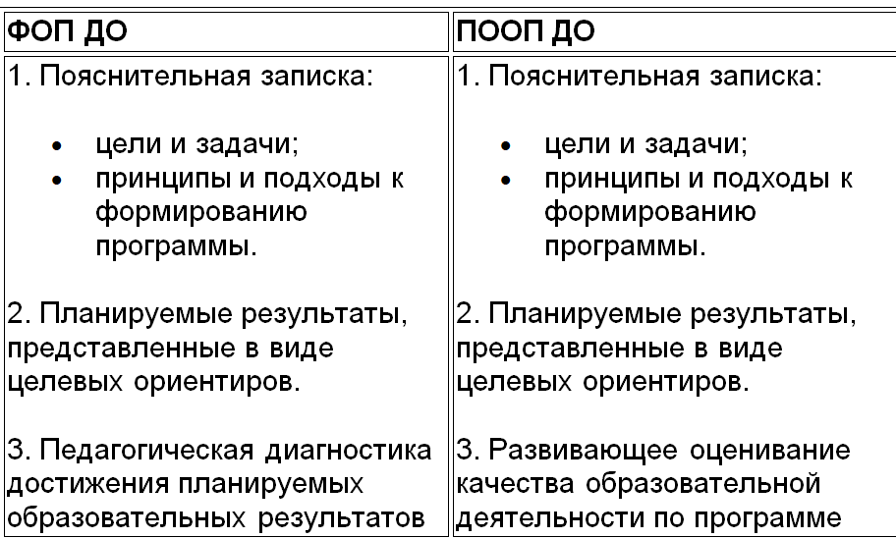
Целевой раздел

Slide 10
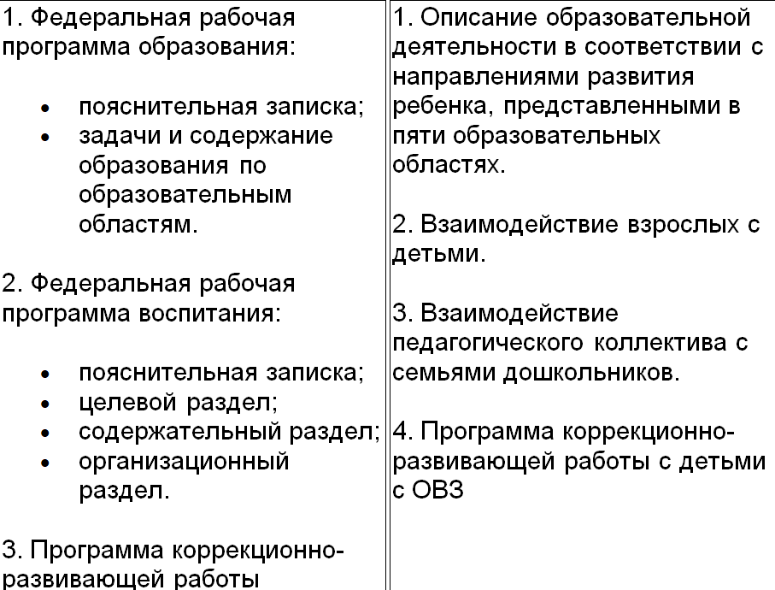
Содержательный раздел

Slide 11
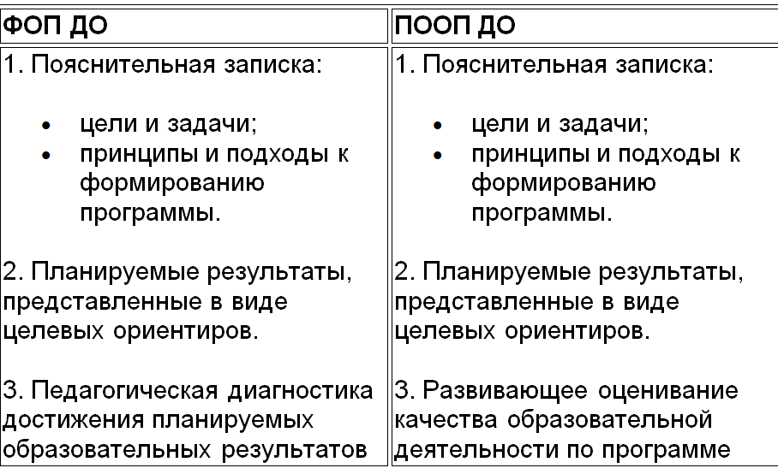
Организационный раздел

Slide 12

Спасибо
за внимание!

